Slide 1
Перед вами интересные, загадочные слова. Но буквы в них перепутаны. Попробуйте отгадать слова, правильно заменив предложение одним словом.

Slide 2
Спортивный кулачный бой -
ОБСК
(бокс)

Slide 3
Дорожка лыжника –
ЫЖЛЯН
(лыжня)

Slide 4
Детский зимний транспорт –
АНСИК
(санки)

Slide 5
Что носит турист за спиной –
ЮКРКАЗ
(рюкзак)

Slide 6
Подвижная игра, в которой один из игроков ловит остальных с завязанными глазами –
УМЖИРК
(жмурки)

Slide 7
Щит для информации на стадионе –
БАТОЛ
(табло)

Slide 8
Спортивная настольная игра –
АКШИШ
(шашки)

Slide 9
Игра с ракеткой и воланом –
ДМНАИТБОН
(бадминтон)

Slide 10
Качается стрелка туда и сюда, покажет туристу север, юг без труда –
МПОКАС
(компас)

Slide 11
Двух или трёхколёсная машина для езды, которая приводится в движение педалями –
ЕЛОИСЕПДВ
(велосипед)

Slide 12
Орган, который заставляет двигаться кровь по всему телу -
ДЕРСЕЦ
(сердце)

Slide 13
Высший показатель в определённом виде спорта –
ДКОЕЕР
(рекорд)

Slide 14
Деревянная лопатка для удара по маленькому мячу при игре в теннис –
АРЕКТАК
(ракетка)

Slide 15
Любимое
занятие –
БХОБИ
(хобби)

Slide 16
Привычное положение тела человека во время стояния, сидения, ходьбы –
САОНАК
(осанка)

Slide 17
Ребусы

Slide 18
смелость

Slide 19
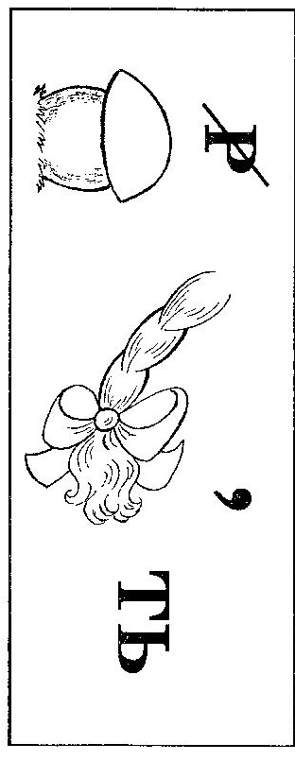
гибкость

Slide 20
упорство

Slide 21
ловкость

Slide 22
выносливость

Slide 23
быстрота

Slide 24
бокс

Slide 25
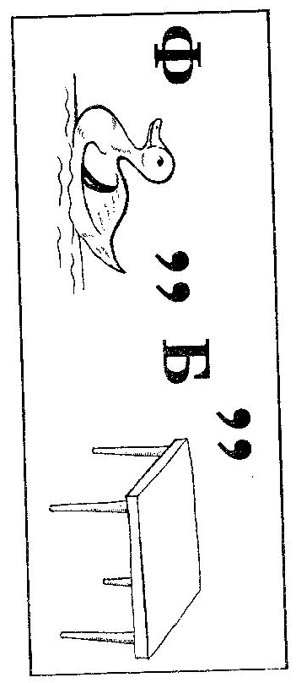
футбол

Slide 26
шашки

Slide 27
хоккей

Slide 28
стрельба

Slide 29
теннис

